Slide 1
«Формирование зрительного восприятия у детей» Средняя группа
Подготовила учитель-дефектолог МБДОУ № 73 «Городок»
Степанюк С.Н.

Slide 6
Гимнастика для глаз
«Ходики»
Движения глаз вправо-влево. Плавно 8–10
раз.
Тик-так! Ходики
Работают исправно. (Дети садятся прямо и настраиваются.)
Влево ― вправо ― раз,
Влево ― вправо ― два. (И так до 8 раз.)
Полезно и забавно! (Легко моргают.)

Slide 7
Где находятся предметы? (мячик в правом верхнем углу) и т.д.

Slide 8
С помощью предлогов ответить, где находятся предметы (кукла на стуле и т.д.)

Slide 9
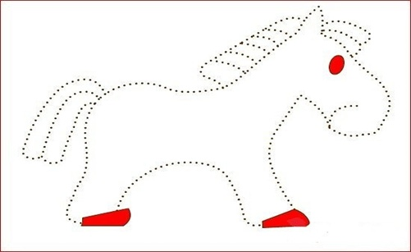
Дорисуй по точкам

Slide 10
Физкультминутка
Вверх рука и вниз рука
Вверх рука и вниз рука.
Потянули их слегка.
Быстро поменяли руки!
Нам сегодня не до скуки (Одна прямая рука вверх,
другая вниз, рывком менять руки.)
Приседание с хлопками:
Вниз - хлопок и вверх - хлопок.
Ноги, руки разминаем,
Точно знаем - будет прок (Приседания, хлопки в
ладоши над головой.)
Крутим-вертим головой,
Разминаем шею. Стой! (Вращение головой вправо и
влево.)

Slide 11
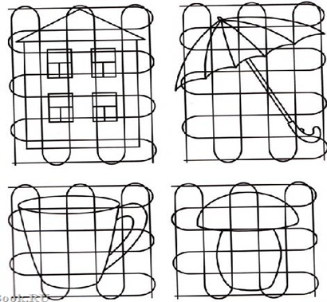
Какие картинки спрятались?

